Slide 1

산업융합형 인공지능 청년혁신가 양성 교육과정
Git과 GitHub
2020.05

Slide 2
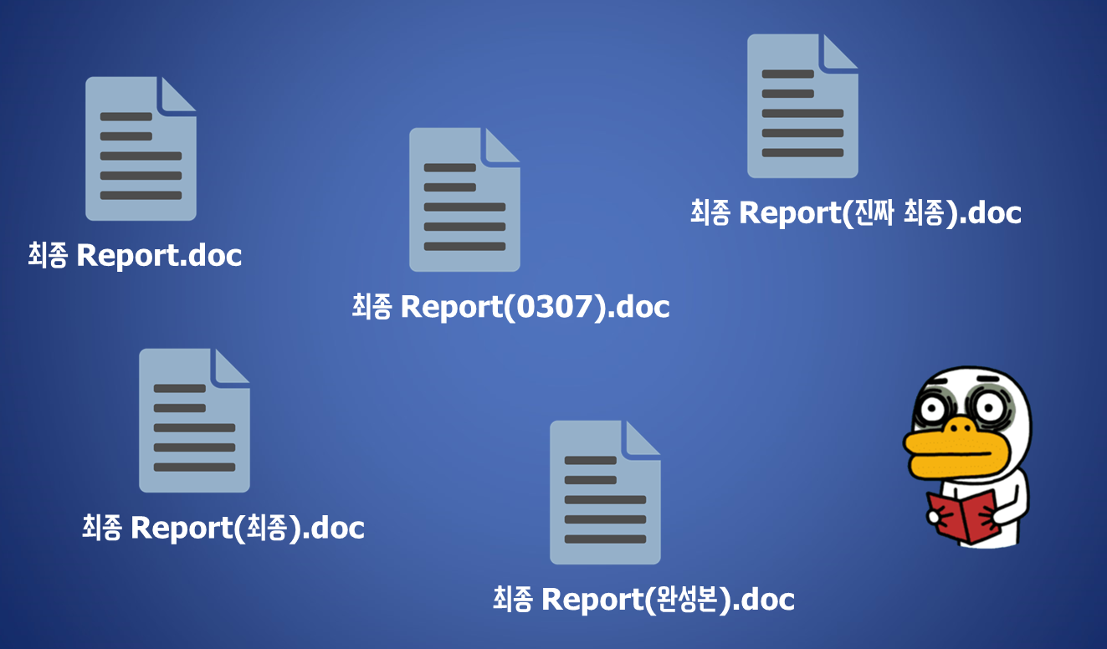
누구나 한번쯤은 겪었던 일
한달후에 최종본을 찾으려고 했는데 이름이 기억나지 않음

Slide 3
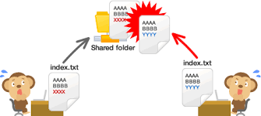
누구나 한번쯤은 겪었던 일
여러명이 공동으로 같은 파일을 작업할 때 파일 내용을 덮어쓰는 문제가 생길 가능성

Slide 4
1. GitHub 란?
■ 정의
분산 버전 관리 툴인 깃(Git)을 사용하는 프로젝트를 지원하는
웹호스팅 서비스이고 현재 가장 인기있는 오픈 소스 코드 저장소
■ 특징
Open 했을 때 무료
주제별/프로젝트별로 저장소를 만들 수 있음
2명 이상의 협력자(Collaborators)를 등록하여 하나의 프로젝트를 가지고 GitHub를 통해 공동 작업할 수 있음
■ 현실적인 의미
유명한 오픈 소스 프로그램들의 저장소 및 협업 장소
개발자의 이력을 증명하기 위한 수단 (이력서/포트폴리오/Blog 대체)

Slide 5
2. Git의 동작 원리
Working
Directory
Staging
Area
Local
Repository
Remote
Repository
git init
git add filename
git commit –m “…”
git push
Remote 저장소
(GitHub)
Local 저장소

Slide 6
2. Git의 동작 원리
Working
Directory
Staging
Area
Local
Repository
Remote
Repository
git init
git clone
git add filename
git reset
git commit –m “…”
git push
git fetch
git merge
git pull
Remote 저장소
(GitHub)
Local 저장소

Slide 7
3. Git 사용법
Windows용 git 다운로드 후 설치 (Default Setting) https://git-scm.com/download/win
설치가 제대로 되었는지 확인 후 초기 세팅 / GitHub에 회원 등록 git --version (hyphen 기호가 2개) git config --global user.name “Ezen Kim” git config --global user.email ezenkim@naver.com
작업할 디렉토리(예, d:\Workspace\python)에서 새로운 저장소를 생성 cmd (새로운 명령 프롬프트 앱 실행) d: cd \Workspace\python git init (하나의 PC에 여러 개의 저장소 생성 가능)

Slide 8
3. Git 사용법
Working Directroy에서 작업 수행 notepad test.txt
파일을 Staging Area(준비 상태)로 보내기 git add filename (통상 git add . 으로 사용) git status 로 상태 확인 가능
파일을 확정함 git commit -m “First Commit” (따옴표 안에 쓰고 싶은 말 쓰면 됨) git log 로 결과 확인 가능

Slide 9
3. Git 사용법
GitHub 사이트에 들어가서 새로운 저장소(Repository) 생성 이름(Test)과 간단한 설명(Testing GitHub Operation)을 입력
필요한 URL과 Command 복사한 후 “명령 프롬프트” 앱에서 실행 git remote add origin https://github.com/ckiekim/Test.git
로컬에서 확정한 파일을 원격저장소에 보관하고 배포함 git push -u origin master (최초 실행시) git push

Slide 10
4. README.md
■ README.md 란?
저장소에 대한 소개글로 최대한 성의있게 작성할 것
Markdown 문서로 쉽게 배울 수 있음 (“GitHub Readme 작성”으로 검색)
GitHub 사이트에서 주로 편집함 (결과 미리보기 활용)
■ Local과 동기화
git pull

Slide 11
5. 집과 사무실에서 사용하는 경우
■ 최초 작업시
github.com 사이트에 repository(project) 만들기
사무실(집)에서 git init git add . git commit –m “Commit message” git remote add origin https://github.com/~/project.git git push -u origin master
집(사무실)에서 git clone https://github.com/~/project.git project-folder

Slide 12
5. 집과 사무실에서 사용하는 경우
■ 이후 작업시
사무실(집)에서 git add . git commit –m “Commit message” git push
집(사무실)에서 git pull

Slide 13
일일 커밋
(Daily Commit)

